Slide 1
Prompt nâng cao: ràng buộc đầu ra và chia nhỏ nhiệm vụ
Bài 11.8 · Chuyên đề 11.3: AI trong học tập và kĩ thuật prompt nâng cao
Giáo dục trí tuệ nhân tạo lớp 11
Notes:
Chuẩn bị: thẻ sáu yêu cầu của câu lệnh (nhắc lại lớp 10), Phiếu 'Chọn kĩ thuật' với 8 yêu cầu, Phiếu ra cửa. Nếu có thiết bị: công cụ AI nhà trường cho phép để chạy thử.

Slide 2
Hôm nay chúng ta làm gì?
1
Mô tả hai kĩ thuật đặt câu lệnh nâng cao
45 phút
6'
Câu lệnh ôm đồm
2
Nhận ra dấu hiệu để chọn đúng kĩ thuật
13'
Hai kĩ thuật
21'
Chọn kĩ thuật, viết lại
3
Giải thích vì sao chia nhỏ giúp em giữ quyền quyết định
5'
Phiếu ra cửa
Notes:
Nêu nhanh mục tiêu.

Slide 3
Một câu lệnh “ôm đồm”
“So sánh ba phương pháp học từ vựng là thẻ ghi nhớ, đọc truyện và học theo chủ đề, rồi chọn phương pháp tốt nhất cho em, sau đó lập kế hoạch học bốn tuần và soạn luôn bài kiểm tra cuối mỗi tuần.”
?
Câu lệnh không sai chính tả, không thiếu lịch sự. Vậy nó có vấn đề gì?
Notes:
HOẠT ĐỘNG 1 (6 phút). Kết quả bạn Vy nhận được (tình huống giả định): hơn một trang chữ; phần so sánh ba đoạn văn khó đối chiếu; AI tự chọn mà không rõ vì sao; kế hoạch giả định học hai giờ mỗi ngày trong khi Vy chỉ có 30 phút; bốn bài kiểm tra dựa trên kế hoạch không dùng được. Hai vấn đề: không nói kết quả trình bày thế nào; dồn bốn việc phụ thuộc nhau vào một lần hỏi.

Slide 4
Nhắc lại: sáu yêu cầu của một câu lệnh tốt
Mục tiêu
Bối cảnh
Vai trò
1
2
3
Ràng buộc
Định dạng đầu ra
Tiêu chí kiểm tra
4
5
6
Notes:
Kiến thức lớp 10 (Bài 10.8). Phát thẻ sáu yêu cầu. Hôm nay đi sâu yêu cầu 5 và thêm một kĩ thuật cho nhiệm vụ mà một câu lệnh không đủ.

Slide 5
Hai kĩ thuật nâng cao
Phần 1 · 13 phút
Notes:
HOẠT ĐỘNG 2 bắt đầu.

Slide 6
Kĩ thuật 1: ràng buộc định dạng đầu ra
“So sánh ba phương pháp học từ vựng trong một bảng có bốn cột: phương pháp; thời gian cần mỗi ngày; điểm mạnh; điểm yếu.
Mỗi ô không quá 15 chữ.
Nếu ô nào không chắc, ghi ‘chưa rõ’.”
?
Nêu rõ khuôn của kết quả: bảng gì, mấy mục, dài bao nhiêu
Notes:
Khái niệm: nêu rõ trong câu lệnh kết quả phải trình bày theo khuôn nào. Các khuôn hay dùng: bảng có tên cột (so sánh); danh sách đánh số (trình tự); đúng 5 gạch đầu dòng (ý chính); cặp câu hỏi và trả lời (ôn tập).

Slide 7
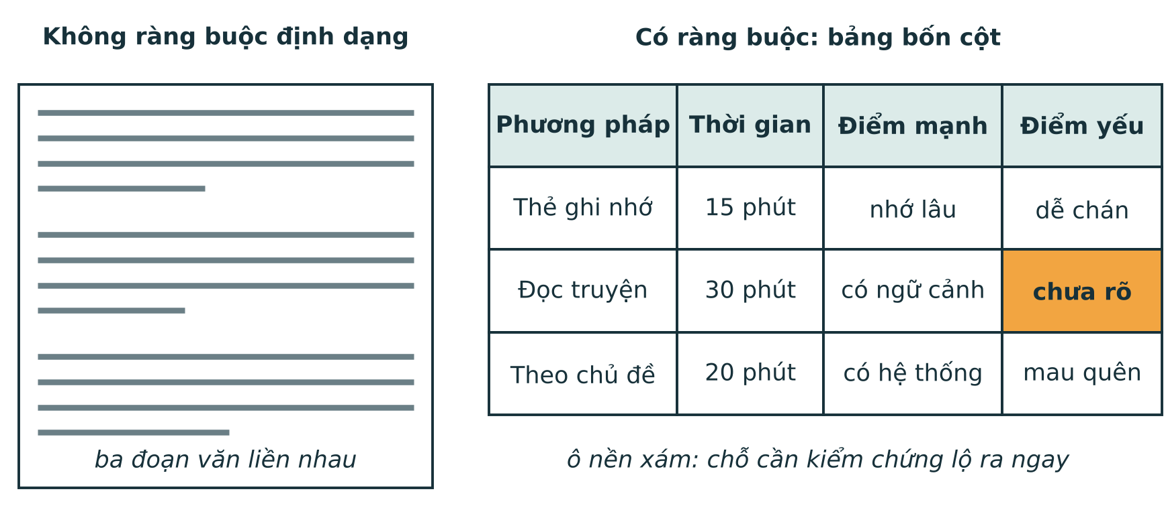
Cùng nội dung, trước và sau khi có khuôn
Định dạng là công cụ để kiểm tra, không phải để cho đẹp
Notes:
Bốn lợi ích: so sánh được; kiểm tra nhanh (ô trống, ô lạ hiện ra ngay); dùng lại được; thống nhất giữa các lần hỏi. Lưu ý trung thực: khuôn đẹp không làm nội dung đúng hơn; bảng gọn vẫn có thể sai.

Slide 8
Kĩ thuật 2: chia nhỏ nhiệm vụ
Bước | Câu lệnh | Vy làm gì trước khi đi tiếp
1 | So sánh ba phương pháp trong một bảng | Đọc bảng, đối chiếu
2 | Em chỉ có 30 phút mỗi ngày: cách nào hợp hơn? | Tự quyết định chọn
3 | Em chọn thẻ ghi nhớ: lập kế hoạch bốn tuần | Xem có vừa sức không
4 | Soạn 10 câu kiểm tra cho tuần 1 | Làm thử, kiểm đáp án
Notes:
Khái niệm: tách yêu cầu lớn thành chuỗi bước; bước sau dùng kết quả bước trước; giữa các bước con người xem xét, kiểm chứng, quyết định. Hỏi: sau bước 2 ai là người chọn phương pháp? (Vy, và Vy có thể chọn khác AI.)

Slide 9
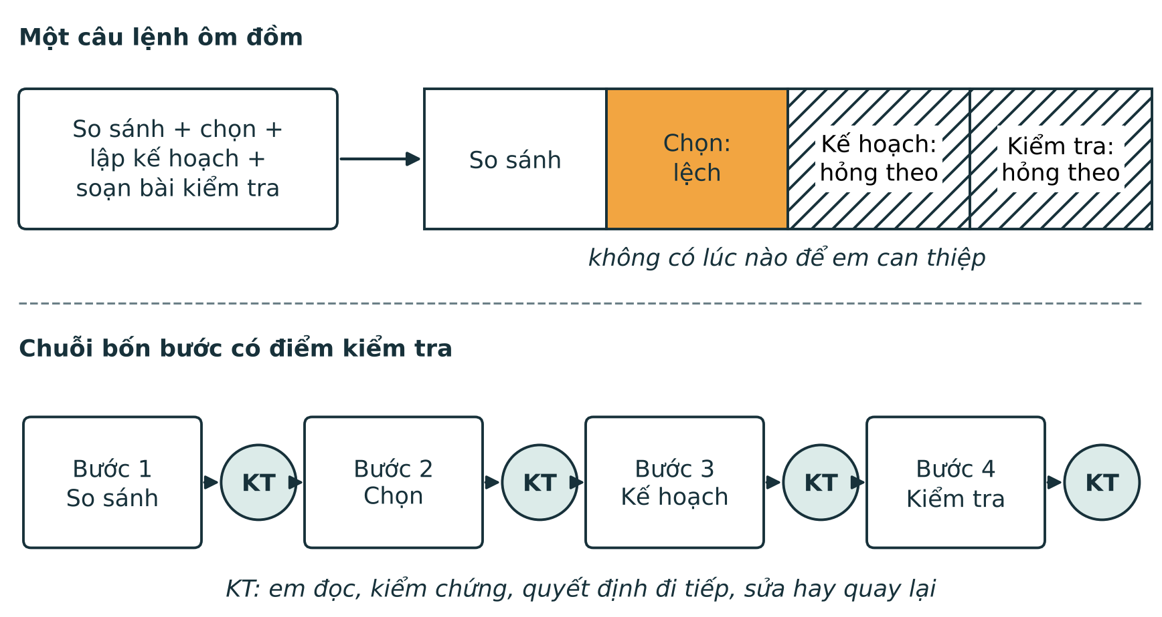
Ôm đồm và chia nhỏ khác nhau ở đâu?
Notes:
Phía trên: lỗi ở giữa bị kéo đến cuối, không có lúc nào để can thiệp. Phía dưới: sau mỗi bước có một điểm kiểm tra (KT) do con người thực hiện. Ba lợi ích: lỗi không lan; mỗi bước rõ hơn; con người ở vị trí quyết định (liên hệ điểm dừng ở Bài 11.2). Dễ nhầm: hỏi mười câu không liên quan không phải chia nhỏ.

Slide 10
Khi nào dùng kĩ thuật nào?
Ràng buộc định dạng (ĐD)
Chia nhỏ nhiệm vụ (CN)
Cần so sánh nhiều thứ
Cần dùng lại kết quả
Cần đọc nhanh, kiểm tra nhanh
Nhiều việc nối bằng “rồi”, “sau đó”
Bước sau phụ thuộc bước trước
Có chỗ con người cần quyết định
Chọn theo dấu hiệu của yêu cầu, không theo sở thích
Notes:
Học sinh ghi bảng hai kĩ thuật. Hai kĩ thuật không loại trừ nhau. Và không phải yêu cầu nào cũng cần kĩ thuật nâng cao (ví dụ: 'giải thích định luật Ôm').

Slide 11
Chọn kĩ thuật, viết lại câu lệnh
Phần 2 · 21 phút · Làm việc nhóm
Notes:
HOẠT ĐỘNG 3 bắt đầu. Phát Phiếu 'Chọn kĩ thuật'.

Slide 12
Nhiệm vụ 1: chọn và bảo vệ
9 phút
Với 8 yêu cầu trên phiếu: ghi ĐD, CN hoặc ĐD + CN
Khi chữa bài
Giáo viên đọc từng yêu cầu, các nhóm giơ bảng. Nơi khác nhau: mỗi bên nêu dấu hiệu.
Đọc từng yêu cầu
Ghi kĩ thuật phù hợp
Nêu dấu hiệu làm căn cứ
Notes:
Nhiệm vụ cốt lõi, gắn với yêu cầu cần đạt 11.C3.1. Đáp án theo phụ lục kế hoạch bài dạy. Nhắc: căn cứ là dấu hiệu của yêu cầu.

Slide 13
Nhiệm vụ 2: viết lại một câu lệnh
12 phút
Chọn một yêu cầu trên phiếu và viết lại
Mở rộng
Phần vận dụng, chạy thử là nội dung mở rộng, không bắt buộc với mọi nhóm.
Thêm ràng buộc định dạng, hoặc chia thành chuỗi bước
Ghi việc em làm ở mỗi điểm kiểm tra
Nếu có thiết bị: chạy thử và so kết quả
Notes:
Vận dụng kĩ thuật là nội dung mở rộng theo Khung. Mời một nhóm đọc câu lệnh viết lại. Lỗi hay gặp: chia thành bước rời rạc, bước sau 'quên' bước trước; nhắc mỗi bước nêu lại mục tiêu chung và kết quả đã chốt.

Slide 14
Bảng kiểm sau khi viết lại
Mỗi bước chỉ có một việc?
Ràng buộc đo đếm được?
1
2
Kết quả bước trước dùng cho bước sau?
Không có dữ liệu cá nhân?
3
4
Đổi bài cho cặp bên cạnh soát theo bảng này
Notes:
Dùng sau Nhiệm vụ 2, 2 phút.

Slide 15
Ghi nhớ
Ràng buộc định dạng: nêu rõ khuôn của kết quả
1
Chia nhỏ là cách giữ con người ở vị trí quyết định.
Chia nhỏ nhiệm vụ: chuỗi bước có điểm kiểm tra
2
Chọn theo dấu hiệu của yêu cầu
3
Kĩ thuật tốt không thay được kiểm chứng
4
Notes:
Tổng kết.

Slide 16
Phiếu ra cửa
1
Với mỗi yêu cầu trên phiếu, ghi kĩ thuật phù hợp (ĐD, CN hoặc ĐD + CN) và một lí do.
2
Vì sao chia nhỏ nhiệm vụ giúp con người giữ quyền kiểm soát tốt hơn so với gửi tất cả trong một câu lệnh?
5 phút · Làm cá nhân
Notes:
HOẠT ĐỘNG 4 (5 phút). Hai yêu cầu của câu 1 in trên Phiếu ra cửa. Dặn dò: phần Vận dụng (lập chuỗi bước cho một nhiệm vụ học tập lớn).

Slide 17

Tài liệu tham khảo
https://montinhoc.vn
Notes:
HOẠT ĐỘNG 3.

